Slide 1
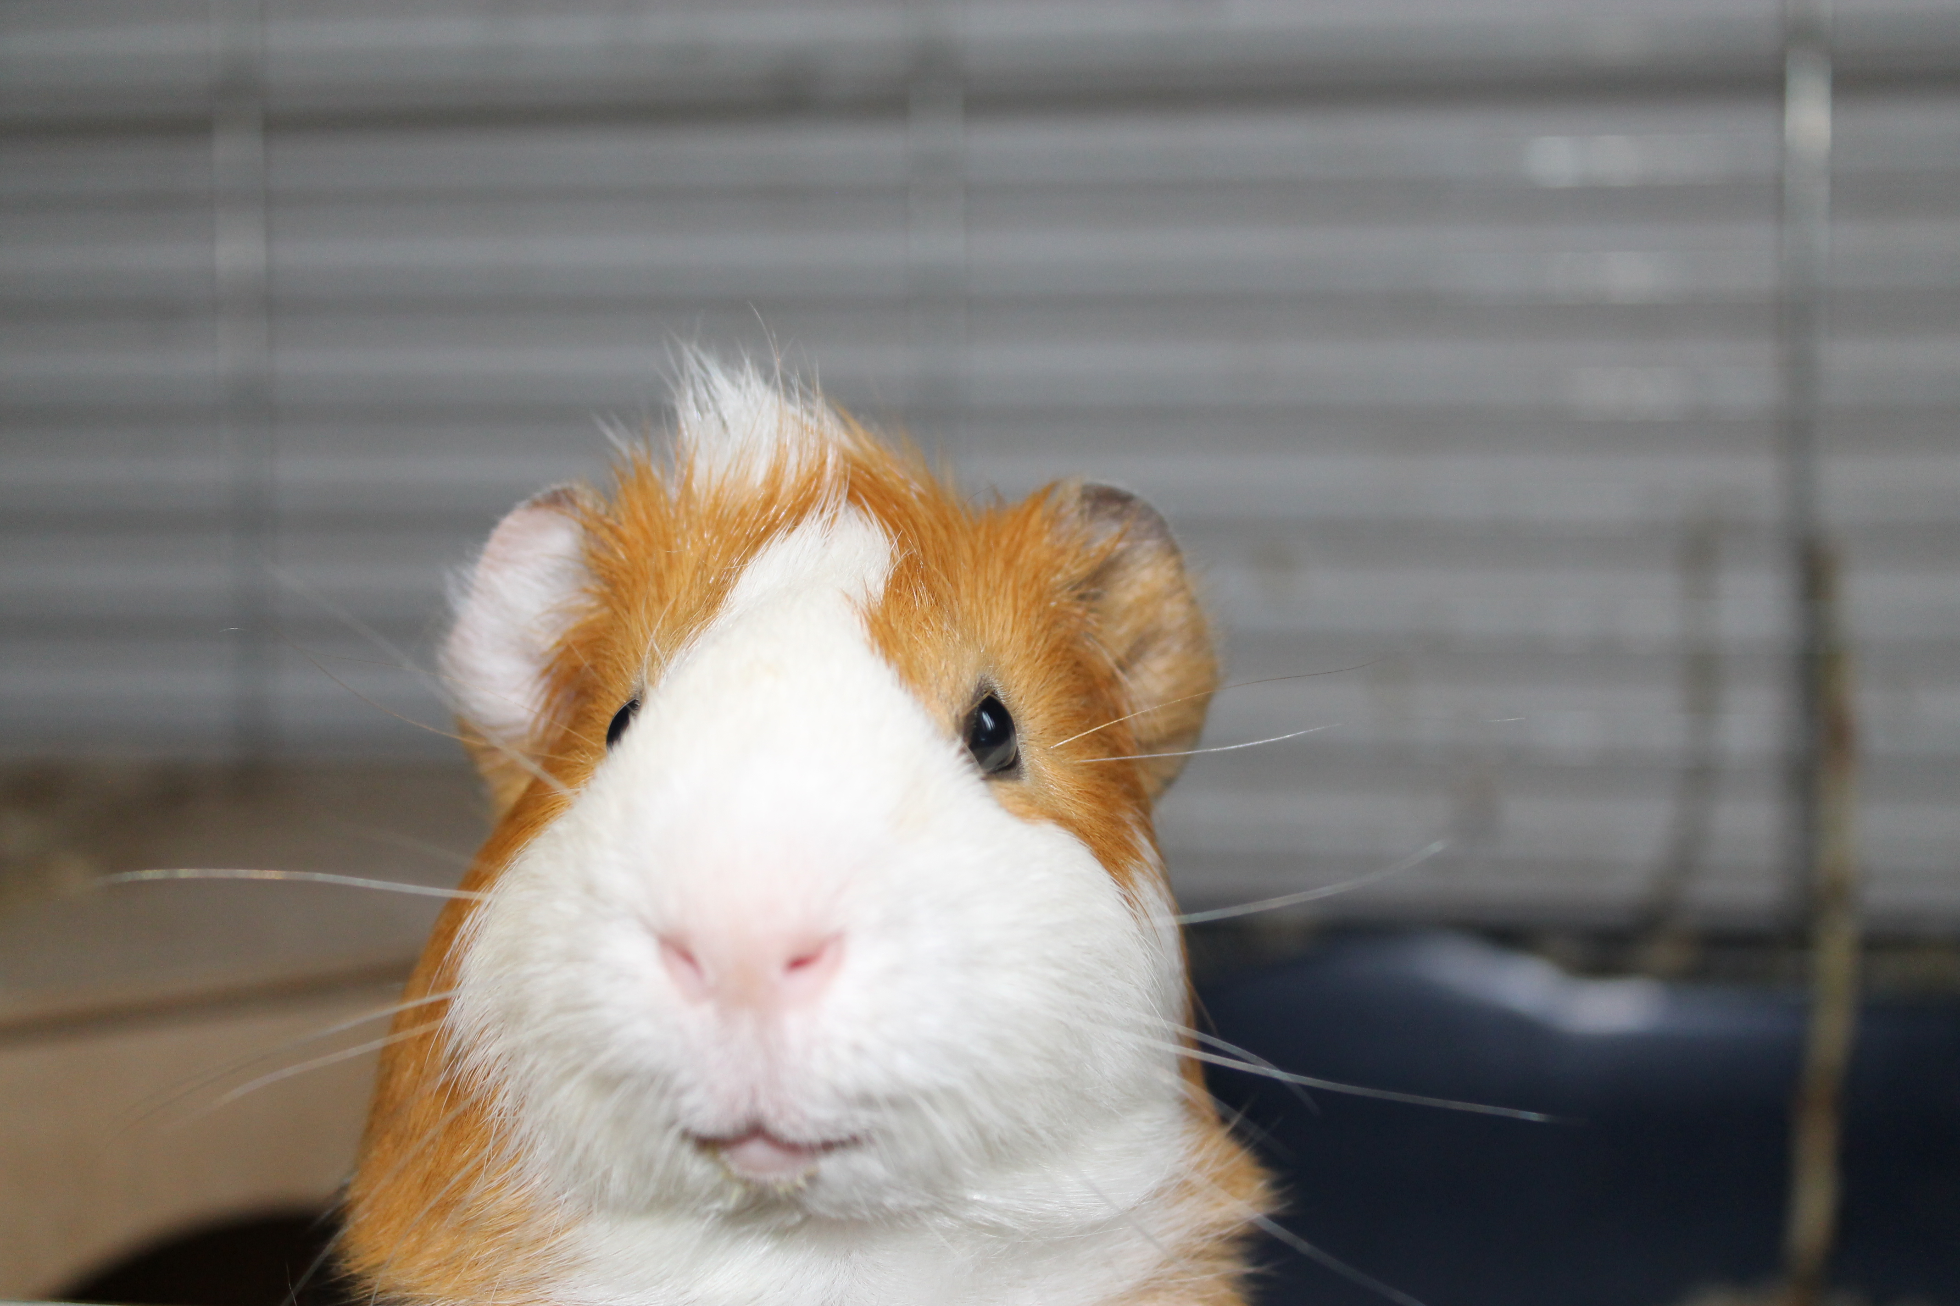

PŘEDSTAVENÍ PROGRAMU
SVĚT ZVÍŘAT
varianta pro MŠ
Výukové programy jako efektivní prostředek propojování formálního a neformálního (zájmového) vzdělávání.
CZ.02.3.68/0.0/0.0/16.032/0008238

Slide 2
Tvůrci programu:
Mgr. Petra Libovická
Mgr. Veronika Pláničková
Mgr. Lenka Geringová

Slide 3
SVĚT ZVÍŘAT
ZVÍŘATA CHOVANÁ NA FARMĚ
ZVÍŘATA ŽIJÍCÍ V LESE A JEHO OKOLÍ
ZVÍŘATA ŽIJICÍ V RYBNÍKU A JEHO OKOLÍ
EXOTICKÁ ZVÍŘATA CHOVANÁ V DOMÁCÍCH PODMÍNKÁCH

Slide 4
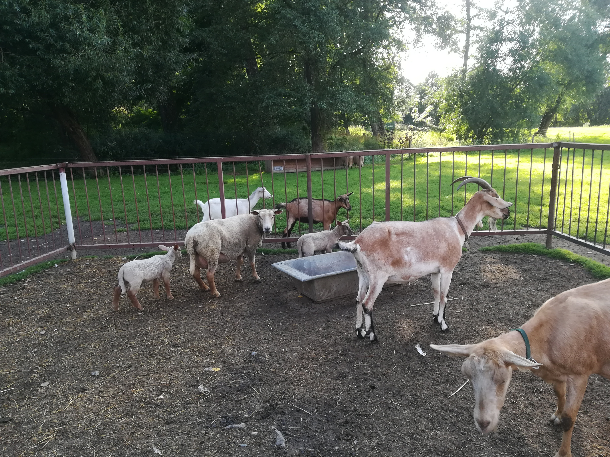
SVĚT ZVÍŘAT - FARMA
Budeme hovořit o zvířatech, která se chovají na farmě.
Seznámíme se s prací farmáře.

Slide 5
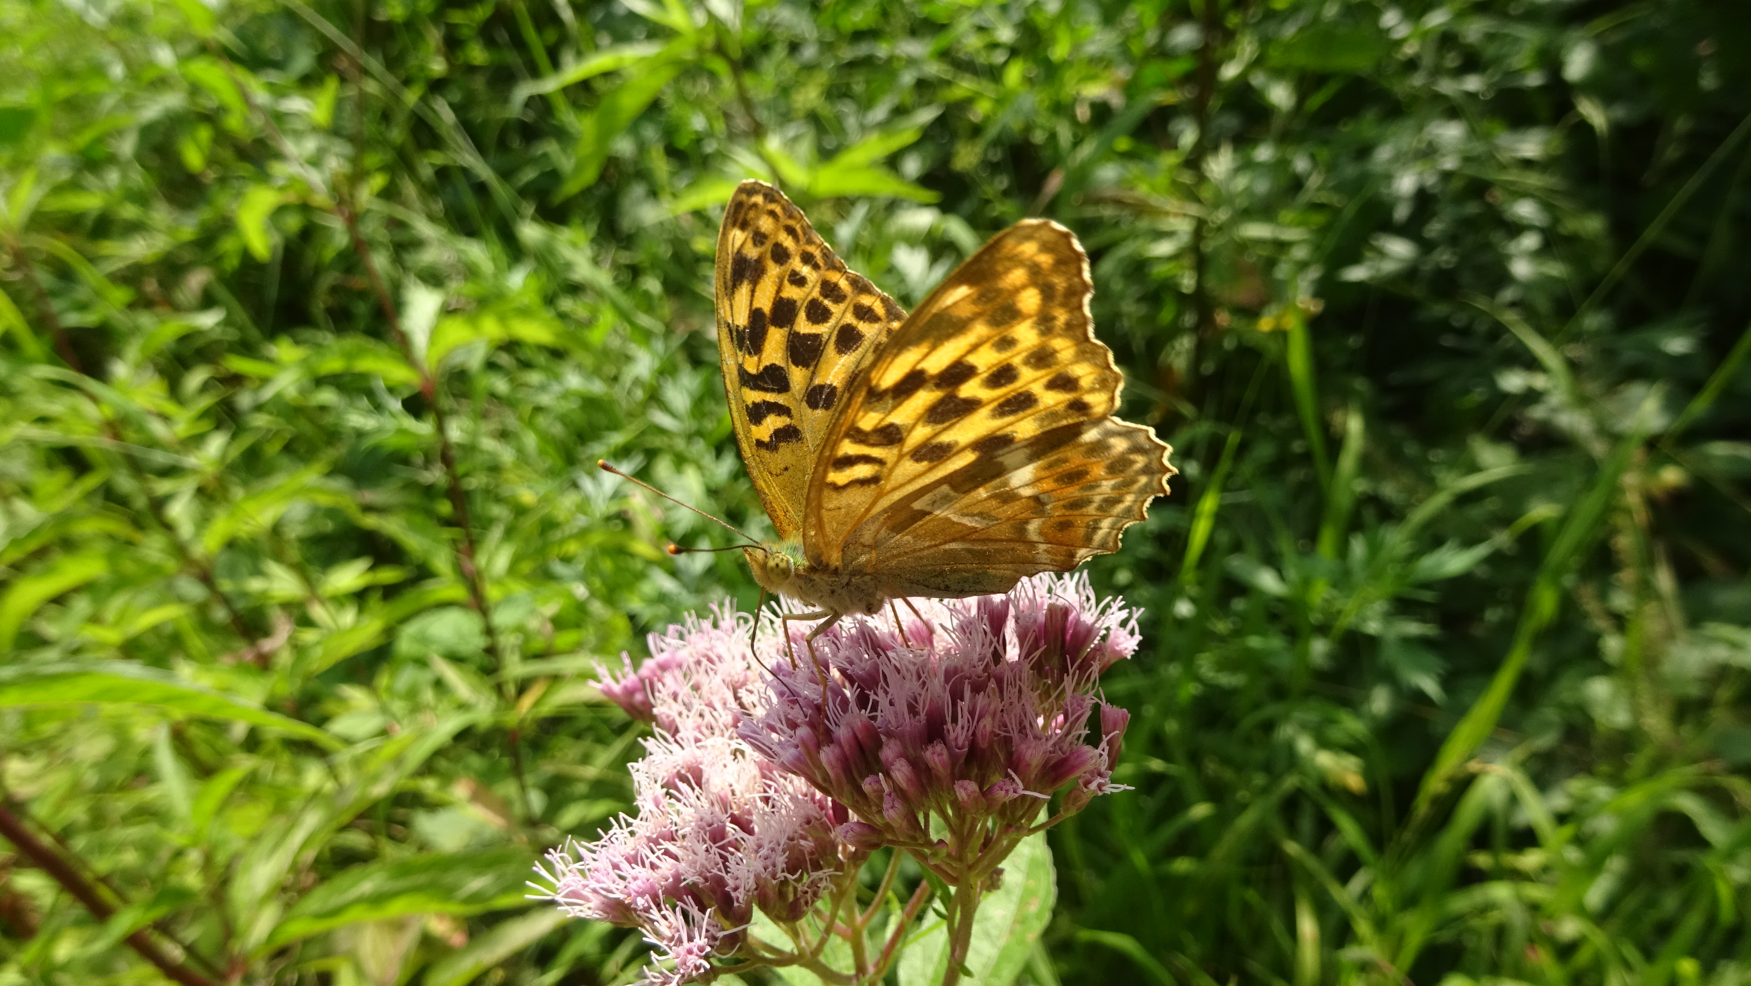
SVĚT ZVÍŘAT - LES
Seznámíme se se zvířaty žijícími v lese a jeho okolí.
Dozvíme se o aktivitách myslivce.

Slide 6
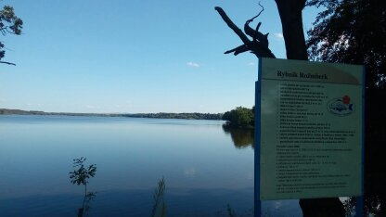
SVĚT ZVÍŘAT - RYBNÍK
Budeme mluvit o zvířatech, která žijí v rybníce a v jeho okolí.
Seznámíme se s činnostmi rybáře u rybníka.

Slide 7
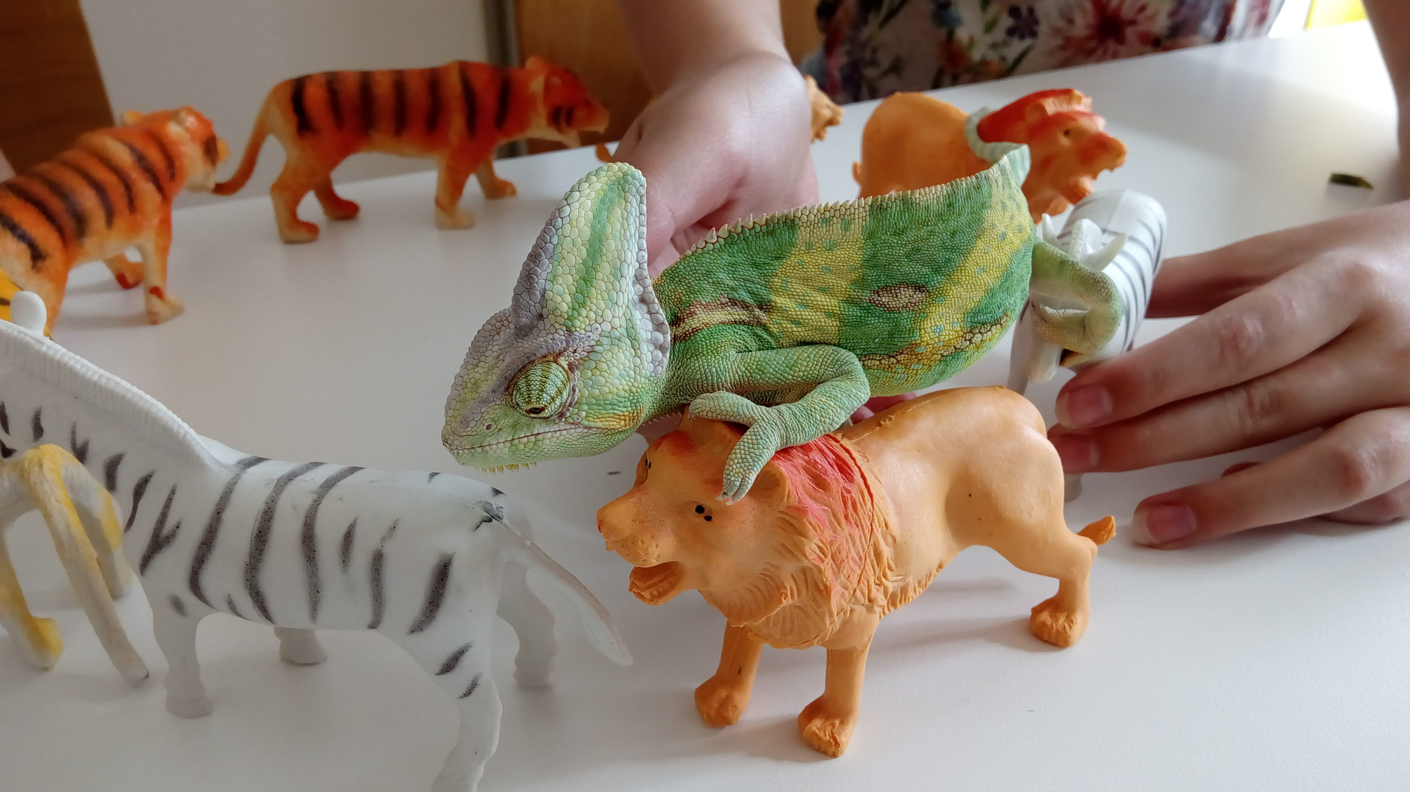
SVĚT ZVÍŘAT – CHOVATELSKÁ STANICE
Seznámíme se s exotickými zvířaty, která se mohou chovat v domácích podmínkách.
Budeme si povídat o pravidlech chovu těchto zvířat

Slide 8
KOMPETENCE ROZVÍJENÉ V PROGRAMU:
Komunikace v mateřském jazyce
Schopnost učit se

Slide 9
CÍL:
Doplňování školních znalostí, praktické ověření teoretických znalostí.
Získání všeobecných vědomostí o ochraně přírody a seznámení se s vlivy působení člověka na životní prostředí.
Umožnění přímého kontaktu se živými zvířaty, rozvoj dovedností při péči o ně.
Návrat k tradicím, uvědomění si principů a zákonů přírody, aktivní zapojení dětí do ochrany přírody a ŽP, a to hlavně ve svém nejbližším okolí.

Slide 10
Zdroje použitých obrázků
Veškerý obrazový materiál použitý v prezentaci pochází z vlastních zdrojů.

